Slide 1
一般刚体的平衡

Slide 2
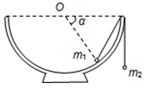


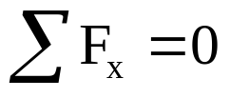

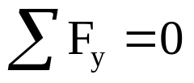
共点力平衡
（2013年天津）如图所示，一个半球形的碗放在桌面上，碗口水平，O点为其球心，碗的内表面及碗口是光滑的．一根细线跨在碗口上，线的两端分别系有质量为m₁和m₂的小球，当它们处于平衡状态时，质量为m₁的小球与O点的连线与水平线的夹角为α=60°．两小球的质量比m₂ /m₁ 为（ ）
A

Slide 3
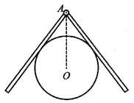
有固定转动轴的物体平衡
例1：由边长l=4R的两个正方形均匀薄板构成的硬封面簿,夹在水平放置的,半径为R的光滑圆木上,两板用带有铰链的轻质杆相连接,此系统处于平衡状态,求两板夹角？

Slide 4
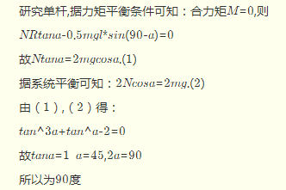

Slide 5
有固定转动轴的物体平衡
力可以使物体发生转动，物体转动时，他的各点都沿圆周运动，圆周中心在同一直线上，这条直线叫做转动轴，而一个力，使物体转动的效果取决于力矩（力*力臂）。如果有几个力作用在物体上，那么这几个力的力矩的代数和不等于0，物体将作变速运动；力矩的代数和为0，物体将保持静止或匀角速转动。
有固定转动轴的物体平衡条件
M₁+M₂+M₃+…+M_{n}=0
M=FL

Slide 6
一般刚体的平衡条件
受任意的平面力系作用下的一般物体平衡的条件：作用于物体的平面力系合力的矢量和为零，对与力作用平面垂直的任意轴的力矩代数和为零，即∑F=o，∑M=o
将力向x、y轴投影，得平衡方程的标量形式：
∑Fx =O，∑Fy =0，∑Mz =0（对任意z轴）

Slide 7
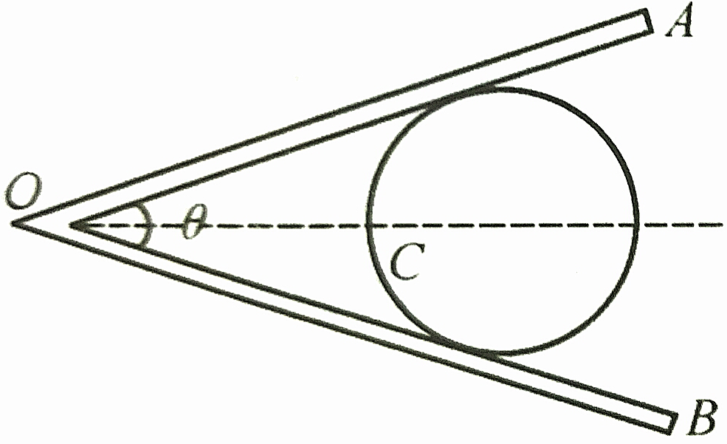
练一练
例2：如图所示,AOB是一把等臂夹子,轴O点处摩擦可以忽略不计,若想在A、B处用力去夹住一圆柱形物体C,则能否夹住与哪些因素有关?如果这一装置刚能夹住C,这些因素应满足什么条件（不考虑圆柱形物体所受重力，圆柱半径R，夹子臂长为L）?

Slide 8
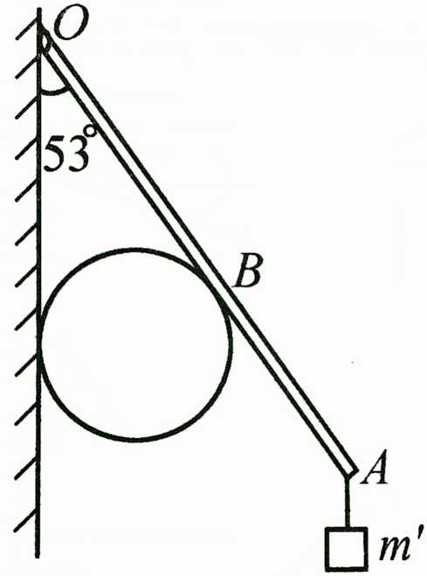
例3：如图所示，匀质圆柱体夹在木板与竖直墙之间，其质量为m，半径为R，与墙和木板间的动摩擦因数为μ，板很轻，其质量可以忽略。板的一端O与墙用光滑铰链相连，另一端A挂有质量为m′的重物，OA长为L，板与竖直夹θ角，θ=53°，试问，m′至少需要多大才能使系统保持平衡？并对结果进行讨论。

Slide 9
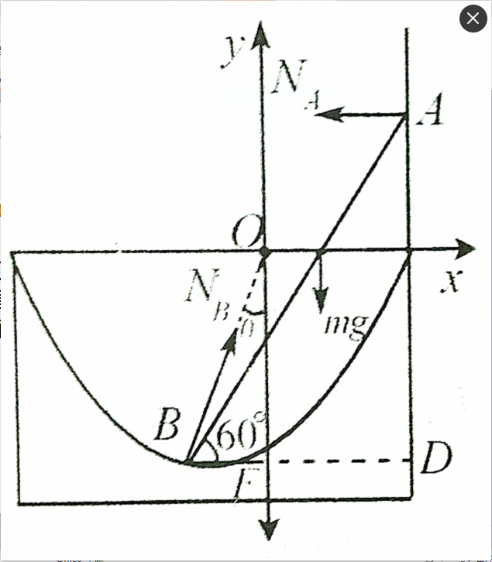
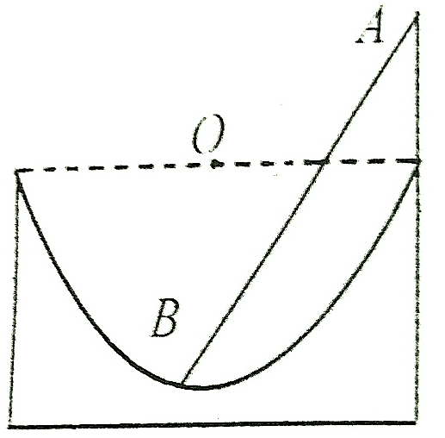
例4 如图所示，一光滑半球形容器直径为d，边缘恰与光滑竖直墙相切，现有一均匀直棒置放在半球形容器中，一端靠在竖直墙面上，当棒与水平面成60°夹角时恰好平衡，求此棒长．

Slide 10
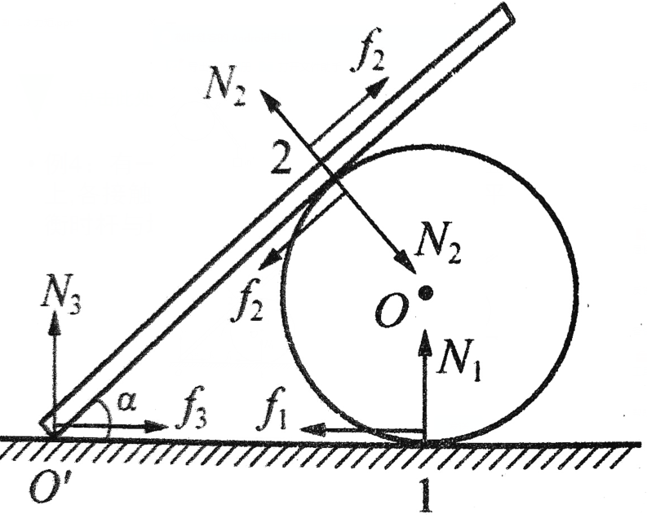
例5：有一匀质杆长l,搁在半径为R的圆柱上,各接触面之间的动摩擦因数均为u,求平衡时杆与地面的夹角a应满足的关系?

Slide 11
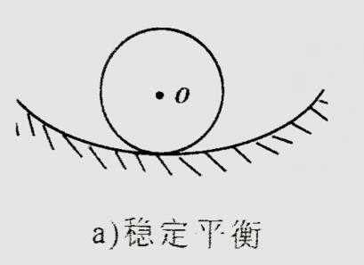
二、物体平衡种类
1．稳定平衡：当物体受微小扰动稍微偏离平衡位置时，有一个力或力矩使它回到平衡位置。这样的平衡叫稳定平衡。
特点：处于稳定平衡的物体偏离平衡位置时重心升高。

Slide 12
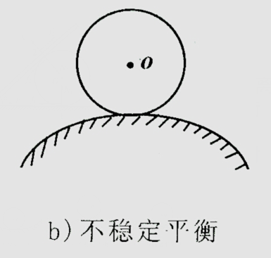
二、物体平衡种类
2．不稳定平衡：当物体受微小扰动稍微偏离平衡位置时，在力或力矩作用下物体偏离平衡位置增大，这样的平衡叫不稳定平衡。
特点：处于不稳定平衡的物体偏离平衡位置时重心降低。

Slide 13
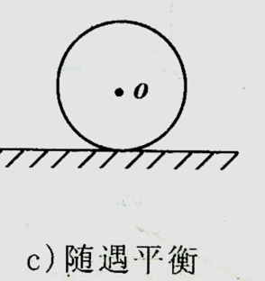
二、物体平衡种类
3．随遇平衡：当物体受微小扰动稍微偏离平衡位置时，物体所受合外力为零，能在新的平衡位置继续平衡，这样的平衡叫随遇平衡。
特点：处于随遇平衡的物体偏离平衡位置时重心不变。
因此，确定物体平衡的种类，可以看其偏离平衡位置后受力或力矩是否使其回到平衡位置，或看其重心的变化趋势来判断。

